Slide 1
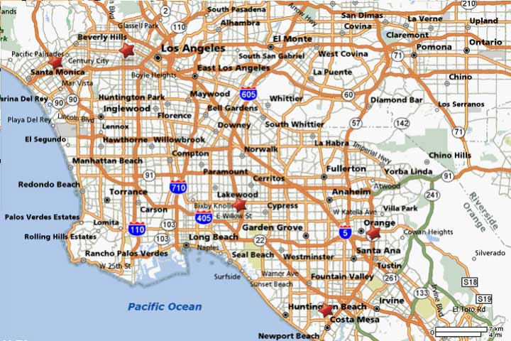
Lost in L.A. : le regard français
Nathalie Roelens (Université du Luxembourg)
10 avril 2014

Slide 2
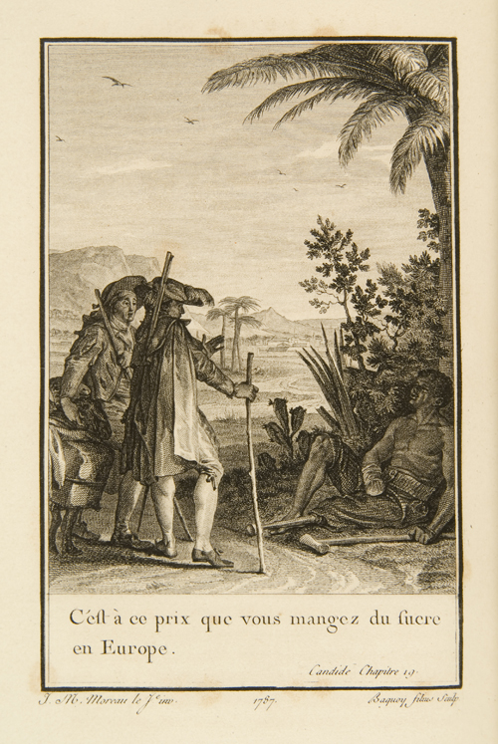
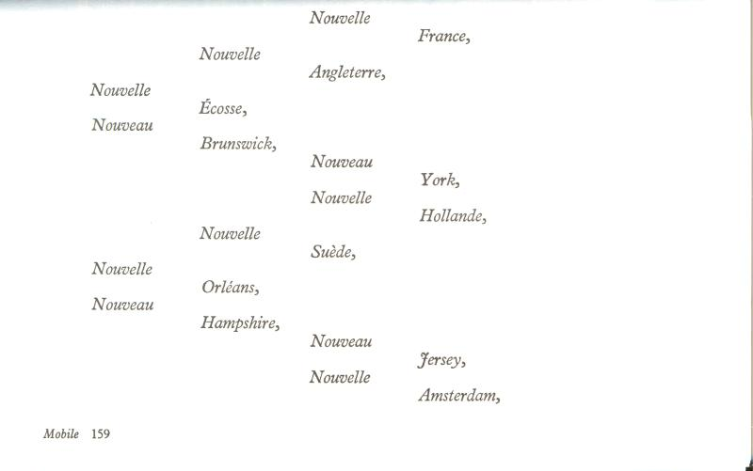
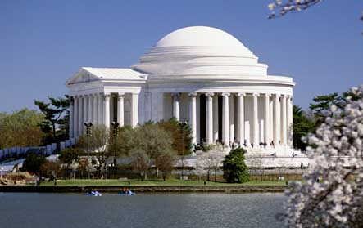
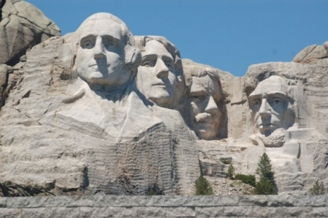
1. Généalogie de la hantise française
Roger Caillois, Espace américain. Randonnées, 1949
Michel Butor, Mobile, 1962

Slide 3
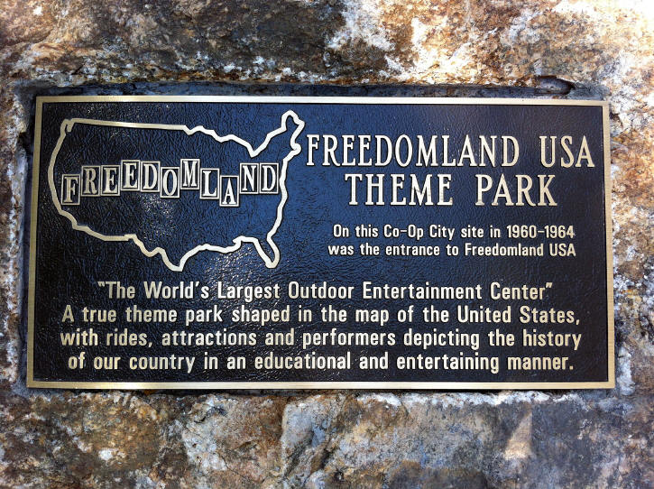
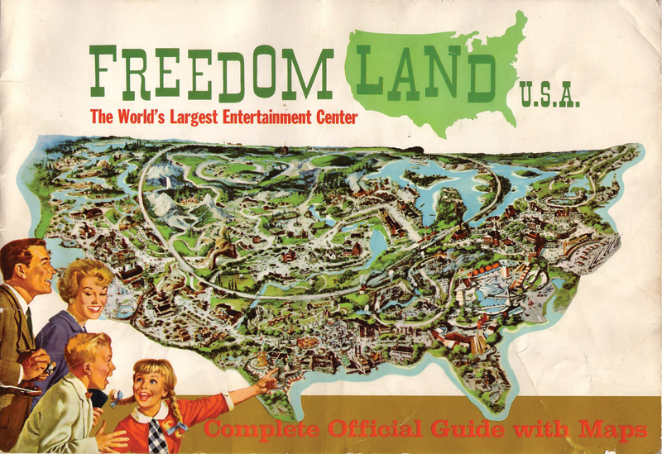
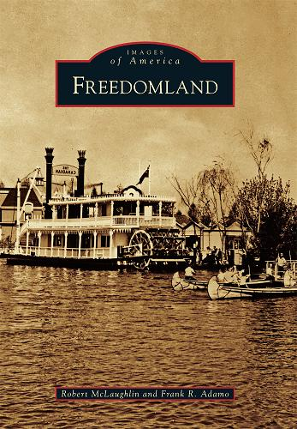
Freedomland, New York

Slide 4
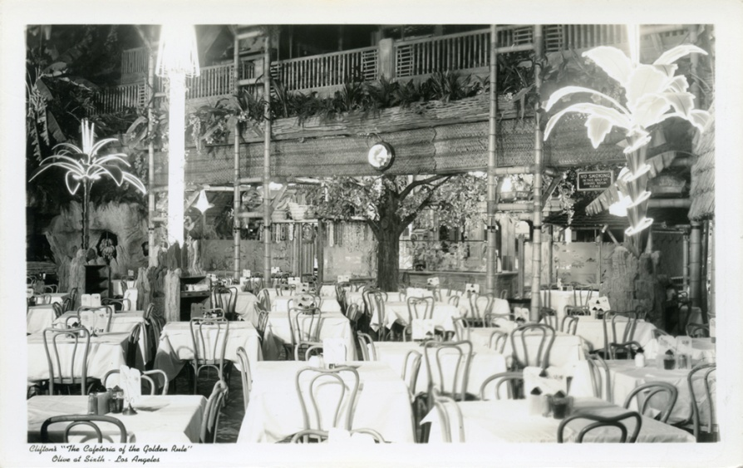
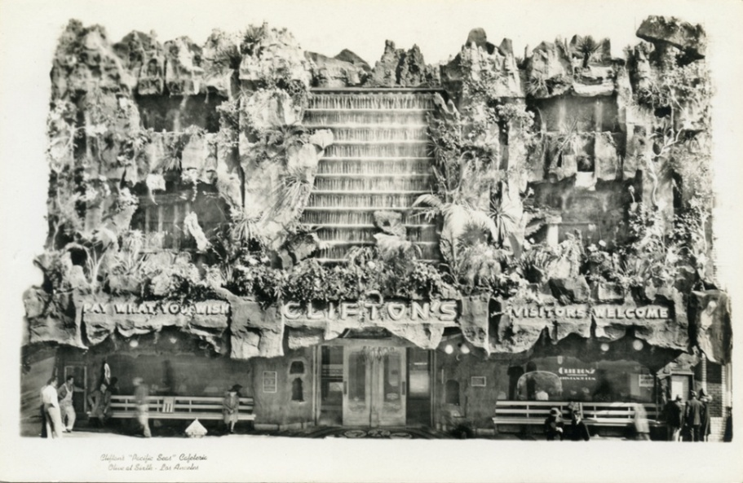
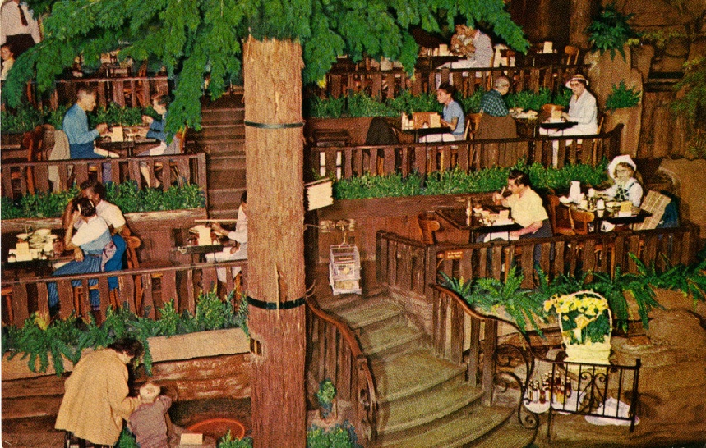
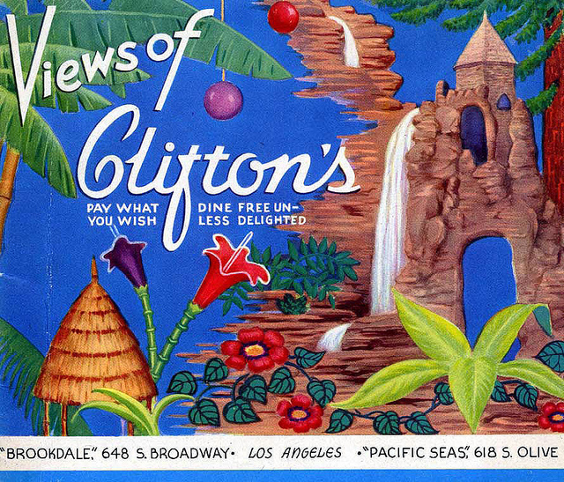
Clifton’s Brookdale Cafeteria, Los Angeles

Slide 6
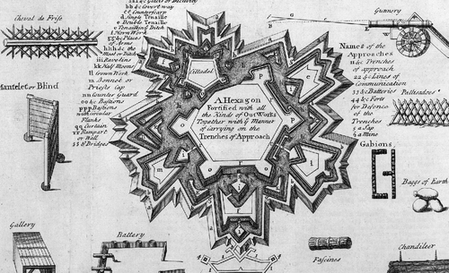
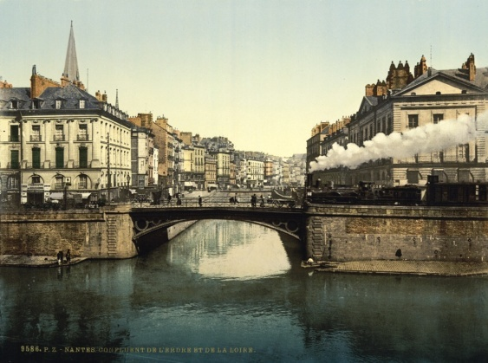
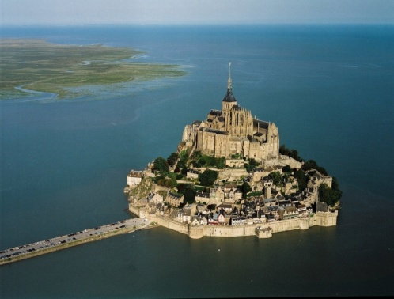
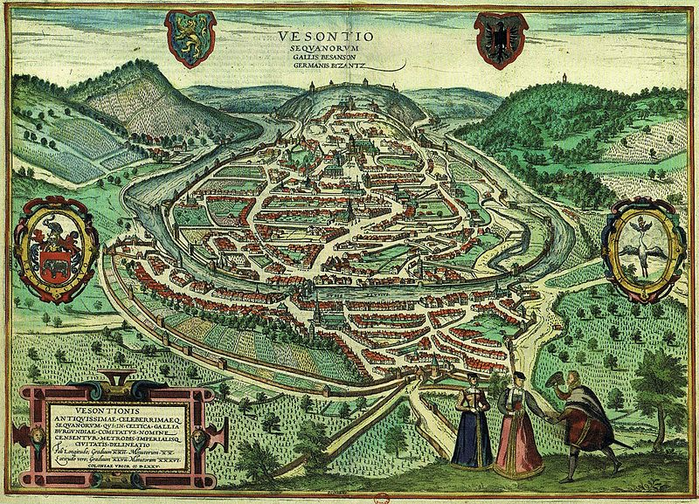
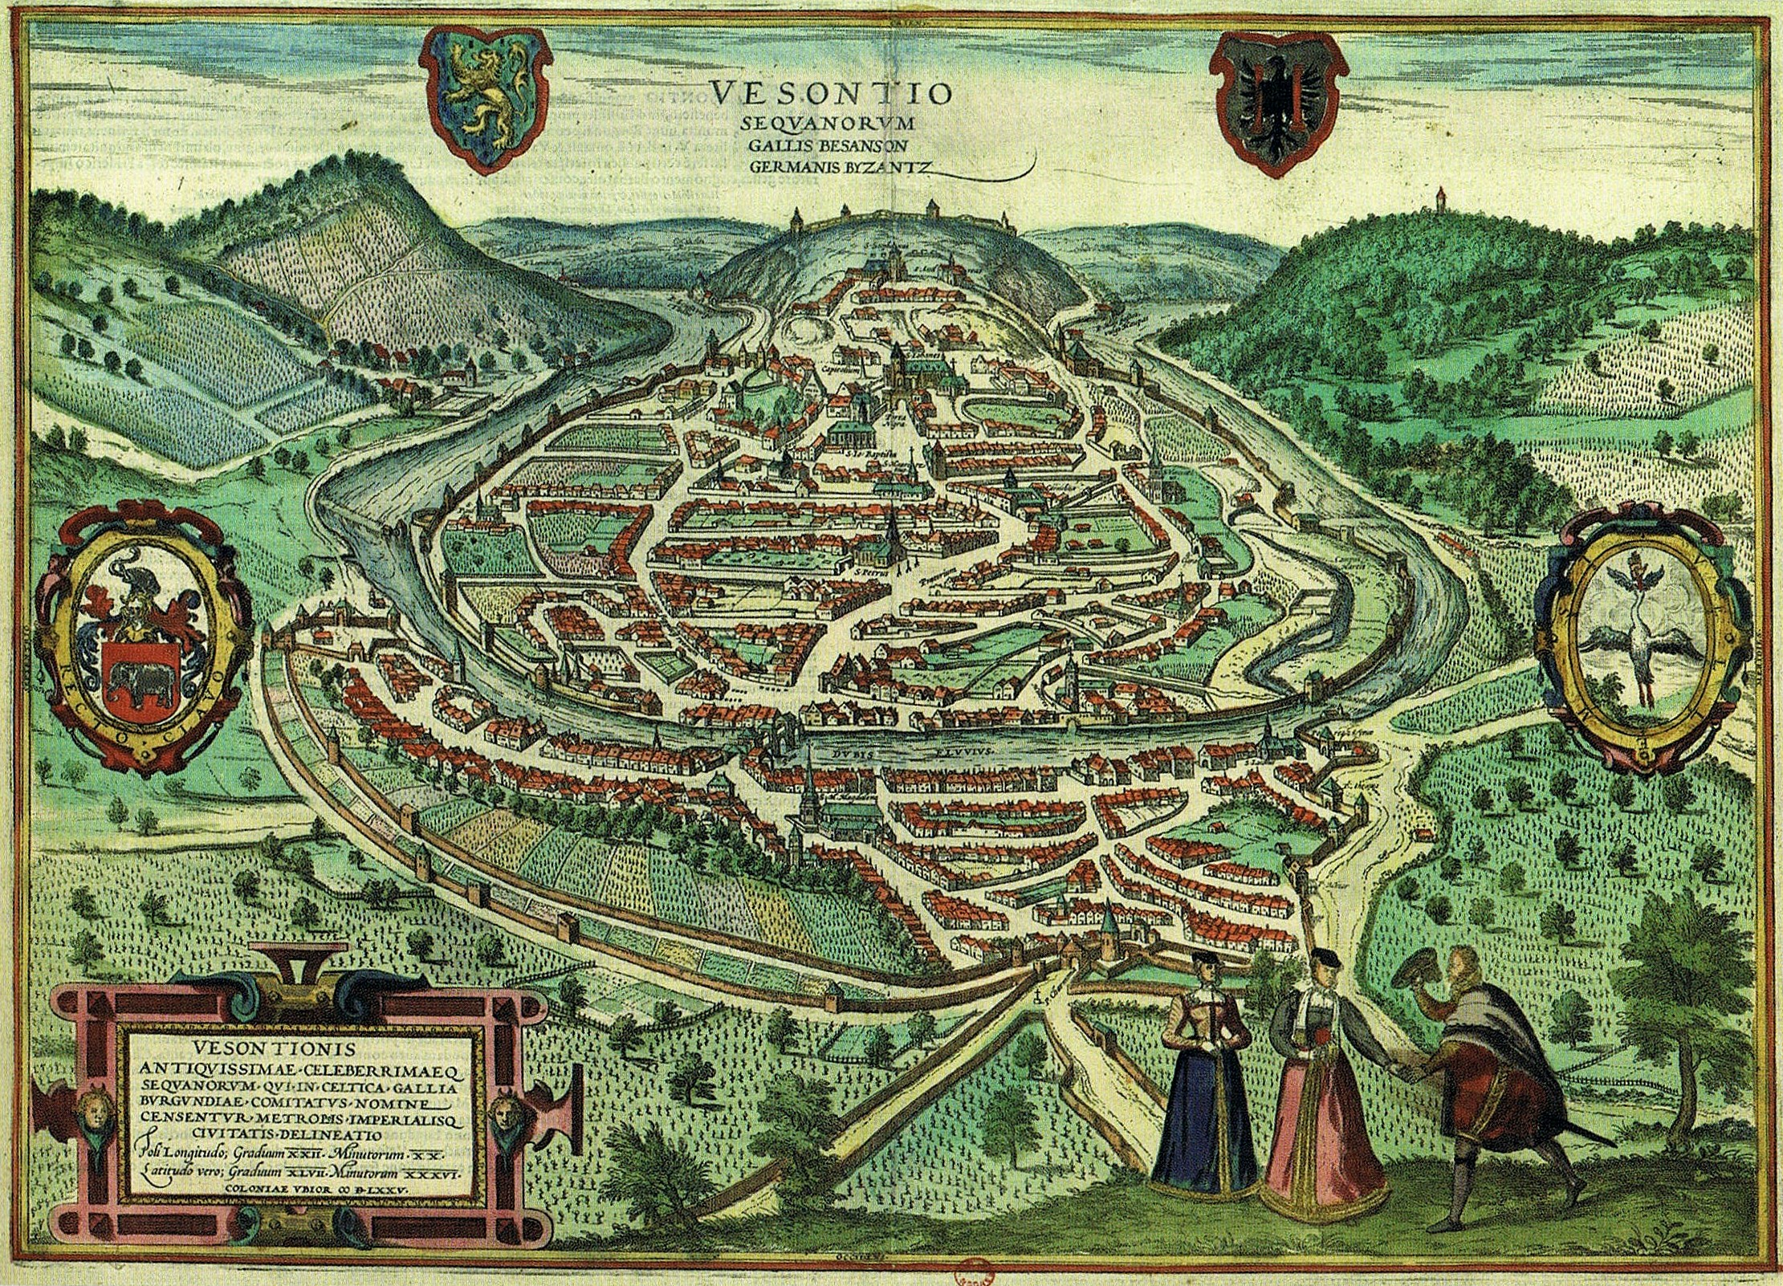
Julien Gracq, La forme d’une ville, 1985
Vue cavalière de Besançon, peinte par Pierre d’Argent en 1575.

Slide 7
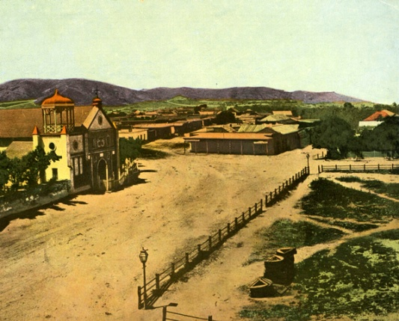
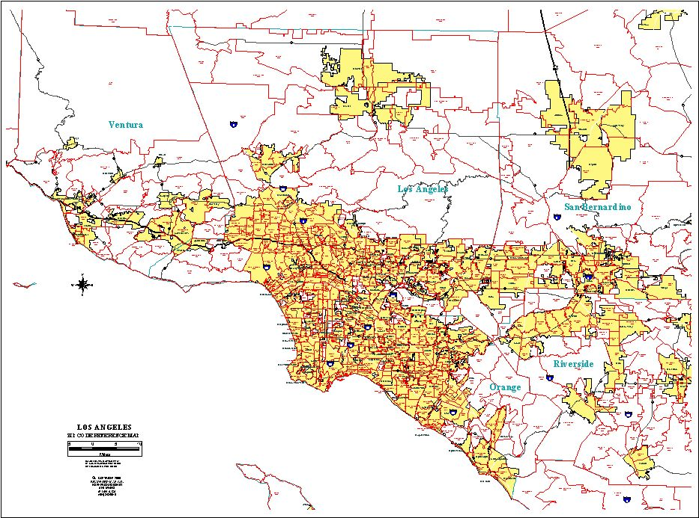
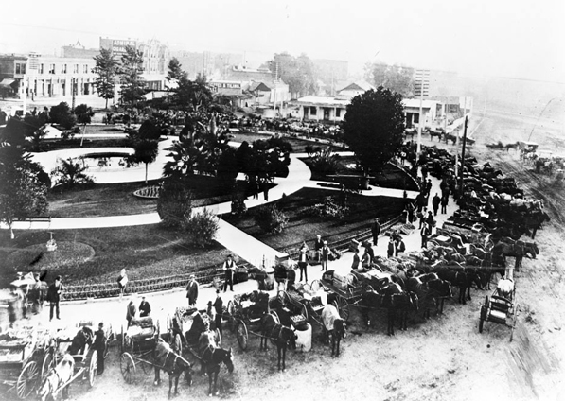
Jean-Luc Nancy, La ville au loin, 2011
- « Au loin… Los Angeles », 1987
- « La ville au loin », 1999
- Olivier Mongin, La ville des flux. L’envers et l’endroit de la mondialisation urbaine, 2013
- Rem Koolhaas, Junkspace, Repenser radicalement l’espace urbain, 2001
La Plaza, 1869, 1880

Slide 8
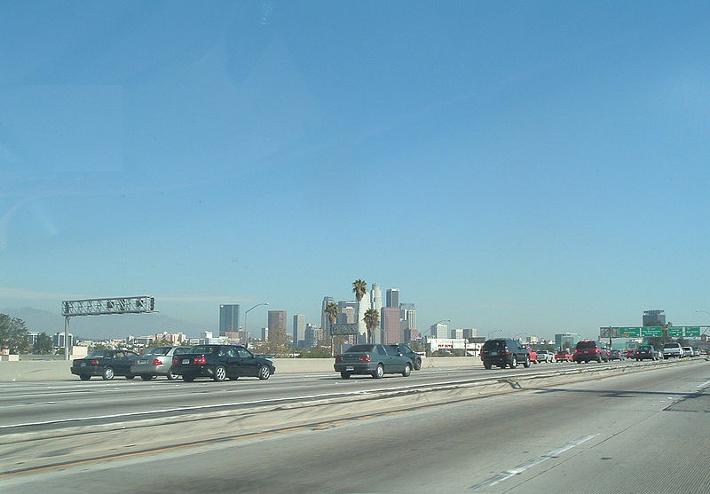
Los Angeles depuis la Santa Monica Free Way
“You won’t see a cop walkin’ on the beat
You only see ‘em drivin’ cars out on the street You won't see a kid walkin’ home from school Their mothers pick ‘em up in a car pool Nobody’s walkin’ walkin’ walkin’ walkin—nobody walks in LA”
Missing Persons, “Walking in LA”

Slide 9
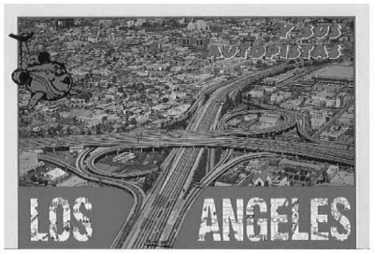
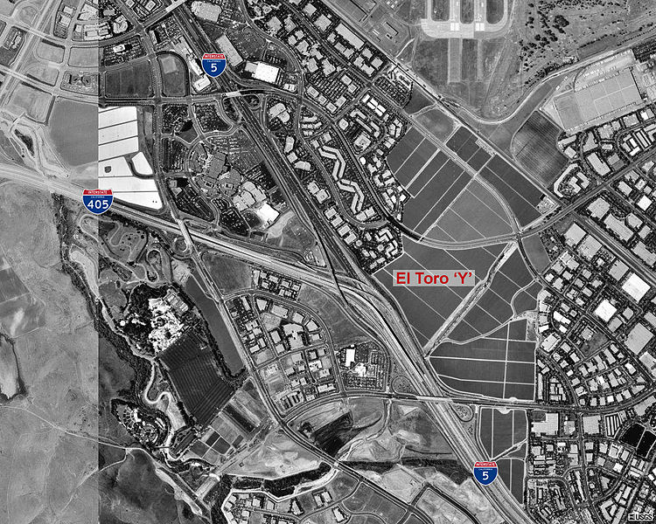
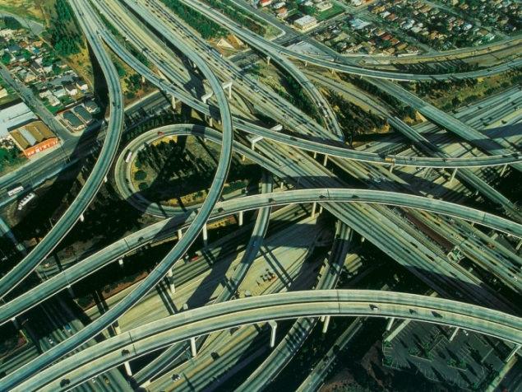
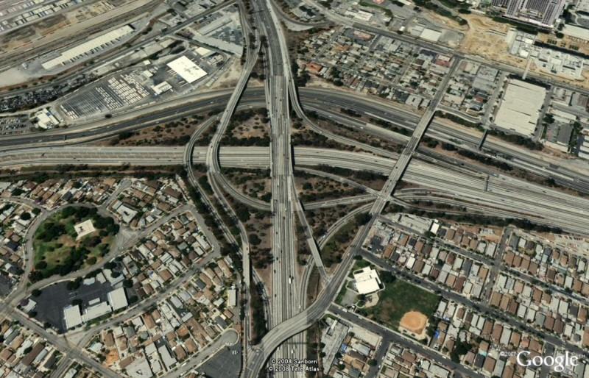
El Toro « Y »
East Los Angeles Interchange

Slide 10
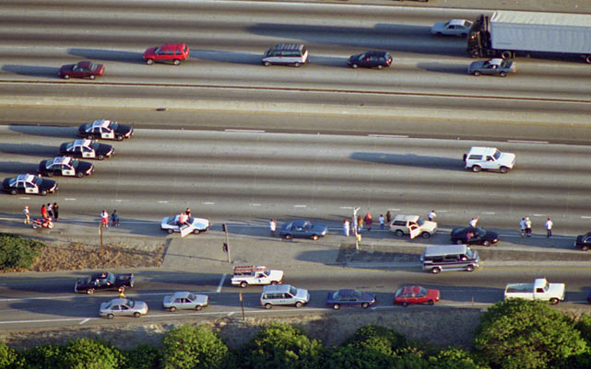
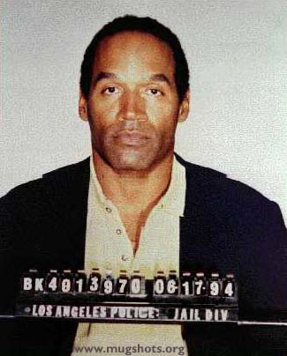
La célèbre course poursuite d’O.J.Simpson (1994)

Slide 11
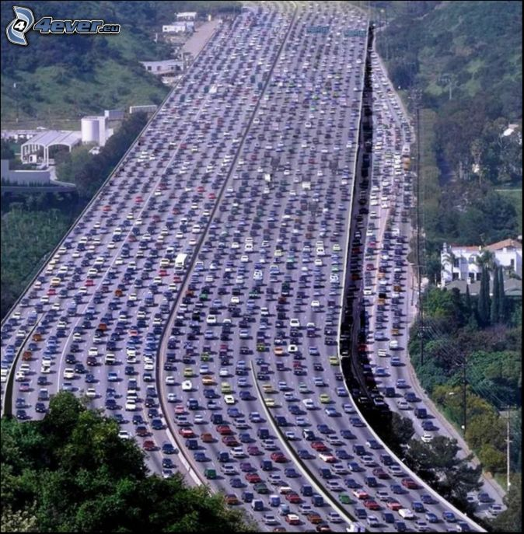
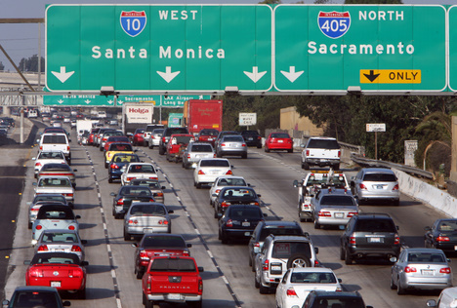
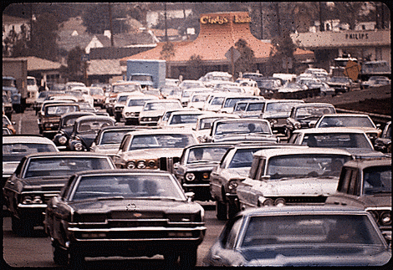
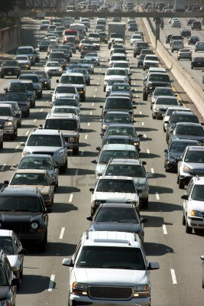
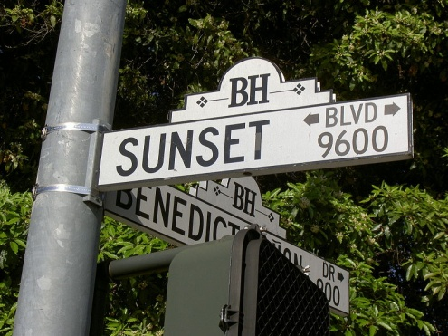

Slide 12
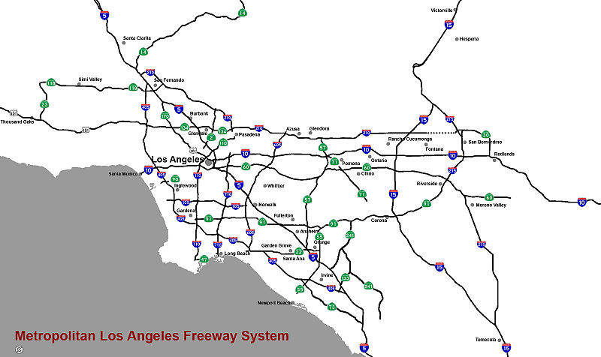
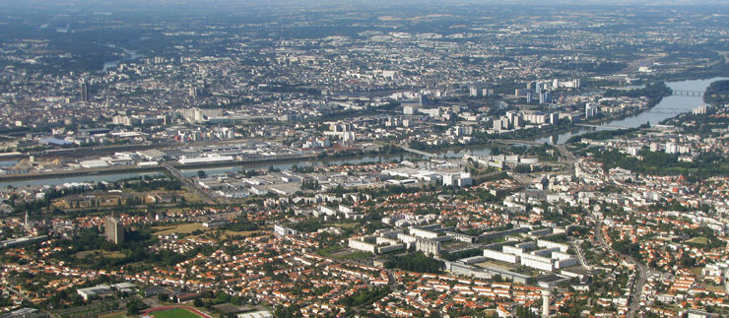
Nantes

Slide 13
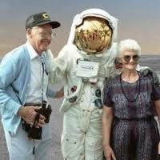
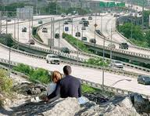
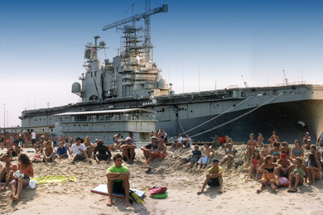
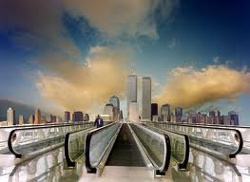
Jean Baudrillard, Amérique, 1986
Louis Marin, « Dégénérescence utopique : Disneyland », 2008
Pierre Guimond, Les Etats imaginés d’Amérique, photomontages, 2010

Slide 14
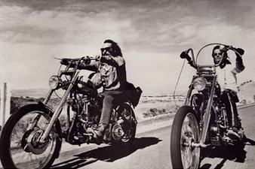
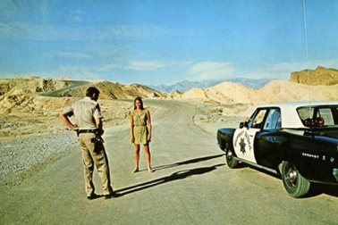
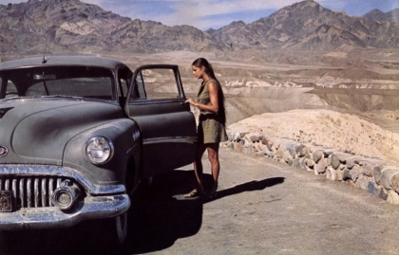
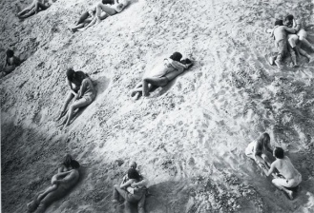
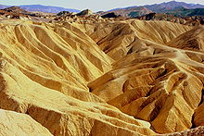
Denis Hopper, Easy Rider, 1969
Michelangelo Antonioni, Zabriskie Point, 1970

Slide 15
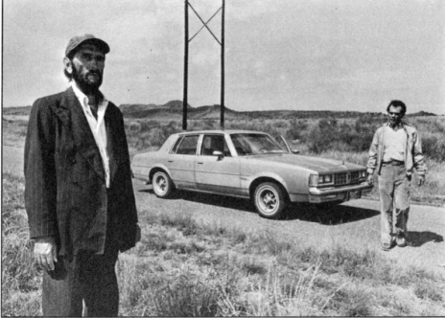
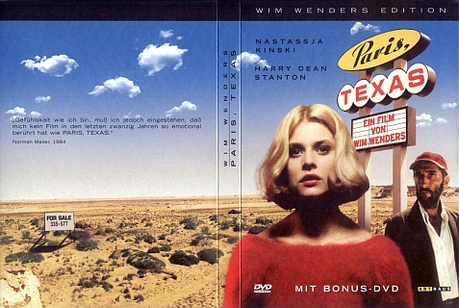
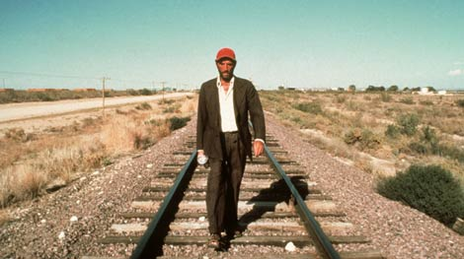
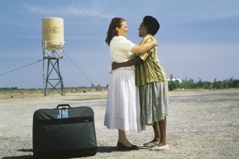
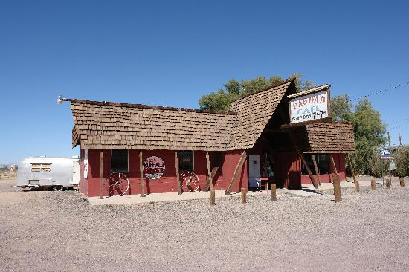
Wim Wenders, Paris-Texas, 1984
Percy Adlon, Bagdad Café (Out of Rosenheim), 1987

Slide 16
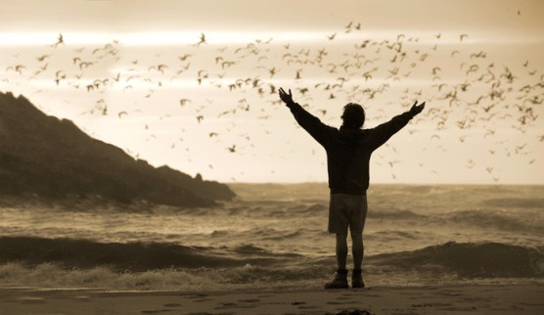
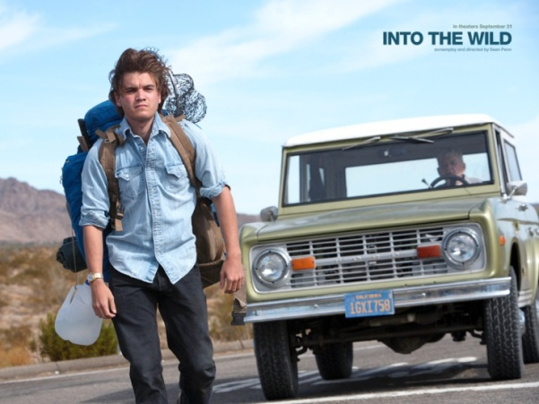
Sean Penn, Into the Wild, 2007

Slide 17
Billy Wilder, Sunset boulevard, 1950
Nicolas Ray, Rebel without a cause (La fureur de vivre), 1955
Porsche 550 Spyder

Slide 18
David Lynch, Lost Highway, 1997
David Lynch, Mulholland Drive, 2001

Slide 19
Michael Mann, Collateral, 2004
Sofia Coppola, Somewhere, 2011
Nicolas Winding Refn, Drive, 2011

Slide 20
Paul Virilio, La ville panique. Ailleurs commence ici, 2004
Claude Mangin « D’angelinopolis à Postmétropolis, ou l’exception devenant paradigme : un modèle pour la ville mondiale ? », 2001
Ghettopolis
Riskopolis
Cosmopolis
Los Angeles en 1908
Frank Gehry,
Walt Disney Concert HalL
Downtown Los Angeles

Slide 21
2. Nouvelles perspectives. La fin de la honte
→ Nancy, Baudrillard, Mongin
- Mike Davis, The City of Quarz. Excavating the Future in Los Angeles, 1990
- Edward Soja, Thirdspace. Journeys to Los Angeles and Other Real-and-Imagined Places, 1996
- Edward Soja, Visions for Los Angeles, 2008
Flexicity
Cosmopolis
Exopolis
Metropolarities
Carceral Archipelagos
Simcity

Slide 22
La Third Street Promenade à Santa Monica
Old Town Pasadena
Santee Alley in the Fashion District of Downtown Los Angeles, Outdoor Shopping

Slide 23
3. Learning from…
Robert Venturi & Denise Scott Brown, Learning from Las Vegas, 1977

Slide 24
Agnès Varda, Mur murs, 1980

Slide 25
Raymond Depardon, Errance, 2000

